Slide 1
MENU
TH9: Lập trình menu

Slide 2
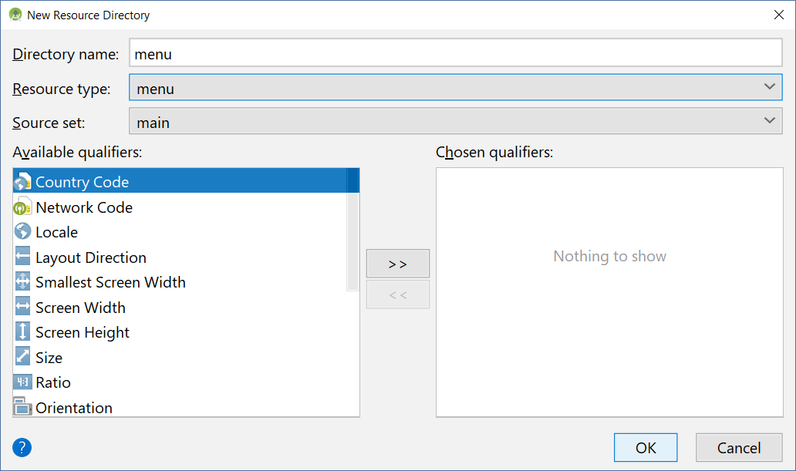
Tạo OptionsMenu
Tạo thư mục menu trong thư mục res
Right click on /res, then choose New / Android Resource Directory
Tạo menu layout
Right click on /res/menu, then choose New / menu resource file
Name it, then OK

Slide 3
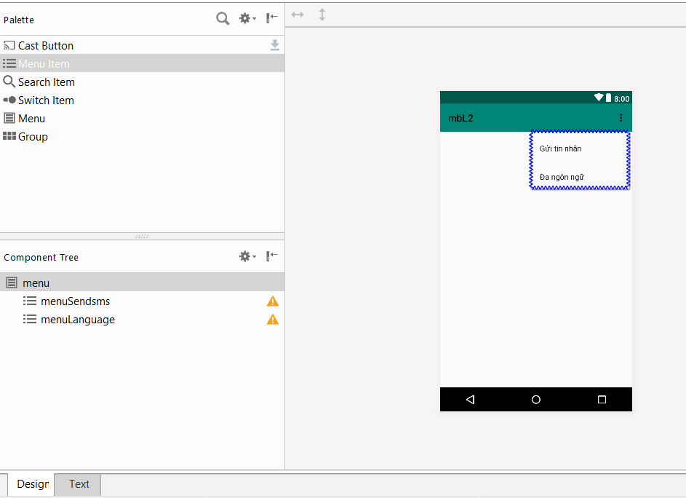
Menu
Thêm các menu item vào menu
<?xml version="1.0" encoding="utf-8"?> <menu xmlns:app="http://schemas.android.com/apk/res-auto" xmlns:android="http://schemas.android.com/apk/res/android"> <item android:id="@+id/menuSendsms" android:title="Gửi tin nhắn" /> <item android:id="@+id/menuLanguage" android:title="Đa ngôn ngữ" /> </menu>

Slide 4
Thêm Menu vào Activity (OptionsMenu)
Mở activity testSendsms.java
Vào menu Code > Override methods, chèn hàm onCreateOptionsMenu
@Override public boolean onCreateOptionsMenu(Menu menu) { MenuInflater inflater = getMenuInflater(); inflater.inflate(R.menu.menu, menu); return true; }

Slide 5
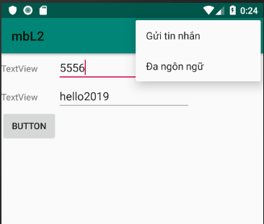
Xử lý sự kiện trên Menu
Vào menu Code > Override methods, chèn hàm onOptionsItemSelected
public boolean onOptionsItemSelected(MenuItem item) { switch(item.getItemId()){ case R.id.menuLanguage: Intent i1 = new Intent(getApplicationContext(), thongtin_multilanguage.class); startActivity(i1); break; case R.id.menuSendsms: Intent i2 = new Intent(getApplicationContext(), testSendSMS.class); startActivity(i2); break; } return super.onOptionsItemSelected(item); }

Slide 6
Tạo ContextMenu
Right click on /res, then choose New / Android Resource Directory
Right click on /res/menu, then choose New / menu resource file
Name it, then OK

Slide 7
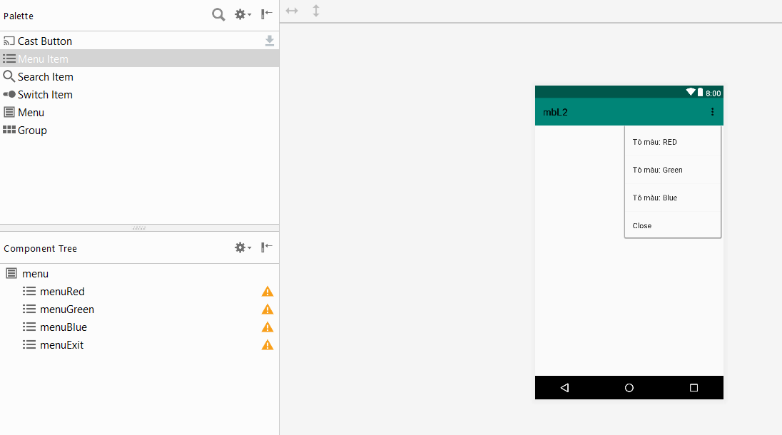
Tạo ContextMenu
<?xml version="1.0" encoding="utf-8"?> <menu xmlns:app="http://schemas.android.com/apk/res-auto" xmlns:android="http://schemas.android.com/apk/res/android"> <item android:id="@+id/menuRed" android:title="Tô màu: RED" /> <item android:id="@+id/menuGreen" android:title="Tô màu: Green" /> <item android:id="@+id/menuBlue" android:title="Tô màu: Blue" /> <item android:id="@+id/menuExit" android:title="Close" /> </menu>

Slide 8
Thêm Menu vào Activity (ContextMenu)
Mở activity lifecycle.java
Vào menu Code > Override methods, chèn hàm onCreateContextMenu
public void onCreateContextMenu(ContextMenu menu, View v, ContextMenu.ContextMenuInfo menuInfo) { super.onCreateContextMenu(menu, v, menuInfo); MenuInflater inflater = getMenuInflater(); inflater.inflate(R.menu.menucolor, menu); }

Slide 9
Thêm Menu vào Activity (ContextMenu)
Đăng kí 01 view với contextmenu
txtMsg = (EditText) findViewById(R.id.txtMsg2); registerForContextMenu(txtMsg);

Slide 10
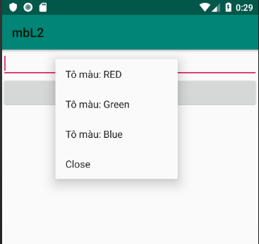
Xử lý sự kiện cho ContextMenu
Vào menu Code > Override methods, chèn hàm onContextItemSelected
@Override public boolean onContextItemSelected(MenuItem item) { String color = ""; switch (item.getItemId()) { case R.id.menuRed: color = "red"; break; case R.id.menuBlue: color = "blue"; break; case R.id.menuGreen: color = "green"; break; case R.id.menuExit: finish(); break; } txtMsg.setText(color.toLowerCase()); changeBackground(color, myScreen1); return super.onContextItemSelected(item); }

